Slide 1
商用机器学习
神经网络的进一步应用

Slide 2
自动编码器和主成分分析
自编码器被设计用于将输入复制到输出。
其目标与主成分分析（PCA）类似：找到少量能够捕捉数据几乎所有属性的特征。
权重的选择旨在最小化输出与输入之间的平方差之和。

Slide 3
寻找描述利率变化的两个人造特征

Slide 4
结果
使用线性激活函数的自编码器会产生与主成分分析（PCA）等效的结果。
PCA 的各主成分之间不相关，更易于使用。
但自编码器可以采用非线性激活函数。
人们发现，它们在语言翻译和图像识别中非常有用。

Slide 5
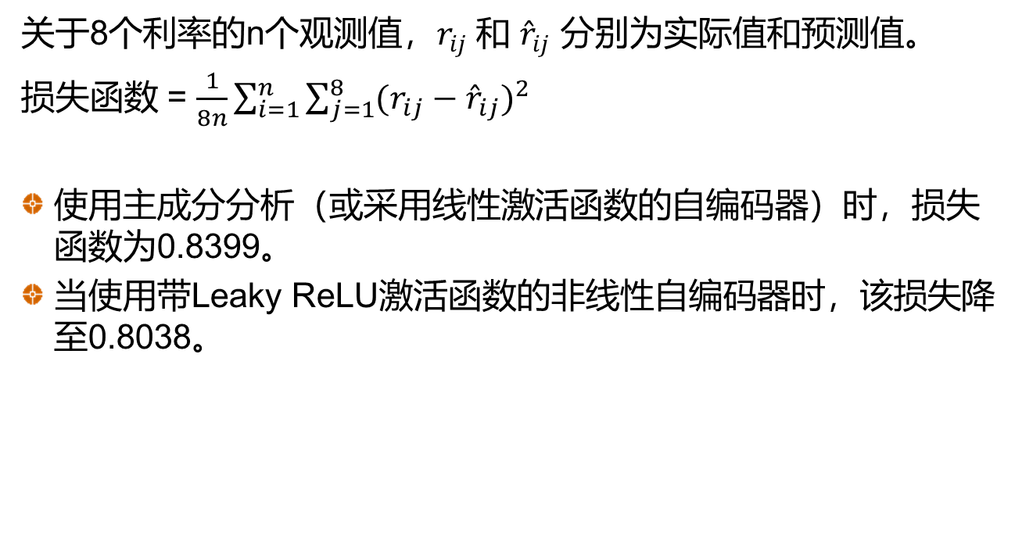
结果
关于8个利率的n个观测值，$r_{ij}$ 和 ${\hat{r}}_{ij}$ 分别为实际值和预测值。
损失函数 = $\frac{1}{8n}\sum_{i=1}^{n}{\sum_{j=1}^{8}{{(r_{ij}−{\hat{r}}_{ij})}^{2}}}$
使用主成分分析（或采用线性激活函数的自编码器）时，损失函数为0.8399。
当使用带Leaky ReLU激活函数的非线性自编码器时，该损失降至0.8038。

Slide 6
一种可能的采用非线性激活函数的自动编码器架构
表示输入的潜在变量
隐藏层
隐藏层
隐藏层
隐藏层
输入
输出

Slide 7
生成合成数据
两类方法：
变分自动编码器
生成对抗网络

Slide 8
变分自动编码器

Slide 9
生成对抗网络

Slide 10
局限性
GAN模型的训练以不稳定性著称。
判别器与生成器之间的目标是相互竞争的。
VAE模型在学习复杂数据分布方面效果较差。
它只是对数据分布进行近似，而非显式地学习该分布。

Slide 11
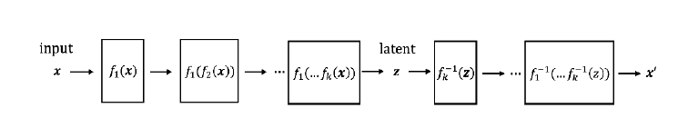
其他生成模型
基于流的模型：学习一个可逆变换，将数据映射到一个已知分布，反之亦然。
Diffusion Models: Gradually add noise to data and then learn
逆转该过程以生成新样本

Slide 12
递归神经网络(RNN)
在普通的人工神经网络（ANN）中，各个 v 是输入的函数，且输入的先后顺序不影响结果。
而在递归神经网络（RNN）中，数据具有时间维度。当前的 v 不仅取决于当前的输入，还取决于对应的前一时刻的 v（或者是前一时刻的输出）。

Slide 13
递归神经网络设计

Slide 14
LSTM网络
长短期记忆网络（LSTM）是一种递归神经网络（RNN），其部分算法会学习从过往数据中哪些信息应该被记住、哪些应该被遗忘。

Slide 15
卷积神经网络(CNN)
在普通的ANN中，各层之间是全连接的，这会导致参数数量非常庞大。
而在卷积神经网络（CNN）中，每一层中对下一层产生影响的神经元数量被减少了。
卷积神经网络常用于图像识别，其中每个像素都可以作为一个特征。
这种网络结构与眼睛神经元的工作方式一致。

Slide 16
CNN第一层网格点值与输入层网格点值的关系

Slide 17
卷积神经网络: 更多细节
与常规神经网络一样，CNN 也有若干层。
每一层实际上是三维的，由若干个二维特征图组成。
对于每个特征图，其偏置和权重在所有接受域中都是相同的。
此外可能还会使用“填充”，即在边缘处添加额外的观测值，以避免后续层的尺寸不断缩小。

Slide 18
CNN：关键优势
考虑一张 100×100 像素（即 10,000 个像素）的图像。
如果用常规神经网络，仅定义第一层就需要约10,000×(10,000+1)≈1 亿个参数。
而若CNN的接受域为 10×10，且某一层有 6 个特征图，则仅需 6 × 101 = 606 个参数。
更重要的是，一旦CNN学会识别某个位置的一个模式，它就能在另一个位置也识别出该模式。

Slide 19
卷积神经网络设计

Slide 20
在时间序列中的应用
CNN可用于寻找时间序列中的模式。
其接受域是一维的，由一定数量的连续观测值组成。
例如，对于500天的日度观测数据，我们可以设置如下接受域：第1至4天、第2至5天、第3至6天……第497至500天。

